Slide 1
Sich selbst verstehen in seiner Endlichkeit und Verletzlichkeit
Dr. med. Samuel Pfeifer, Riehen
Professor an der Evang. Hochschule Tabor, Marburg

Slide 2


Slide 3
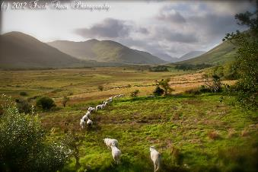
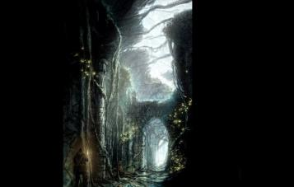
Biblischer Text: Psalm 23
Der Herr ist mein Hirte! Mir wird nichts mangeln
Wenn ich durchs dunkle Tal wandle…
Wie gehen wir um mit diesem Widerspruch? PARADOX DES LEIDENS

Slide 4
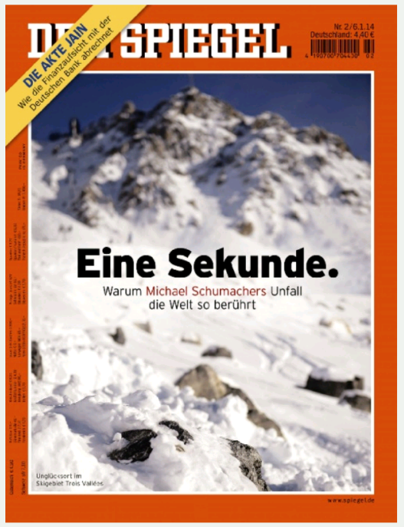
Eine Sekunde kann entscheiden, auf welcher Seite des Lebens wir stehen.

Slide 5
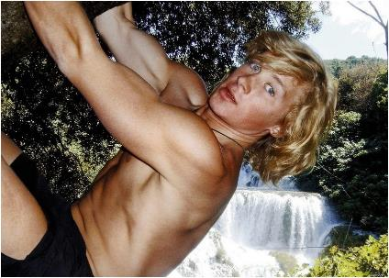
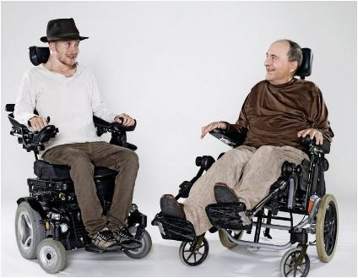
Zwei Leben – Samuel Koch
Samuel Koch und Philippe Pozzo di Borgo
Notes:
Samuel Koch und Philippe Pozzo di Borgo

Slide 6

Zwei Bürgerrechte / zwei Pässe
Jeder von uns hat zwei Pässe
Einen für das Reich der Gesundheit und der Lebensfreude
Einen zweiten für das dunkle Reich des Leidens, der Krankheit und der Schwachheit
Obwohl wir am liebsten nur im ersteren Land leben würden, werden wir alle über kurz oder lang auch die Reise in das andere Land antreten müssen.
  (die Publizistin Susan Sontag – Krankheit als Metapher)
Notes:
Sontag S. (2003/2012). Krankheit als Metapher. Aids und seine Metaphern. 3. Auflage. Frankfurt: Fischer.

Slide 7
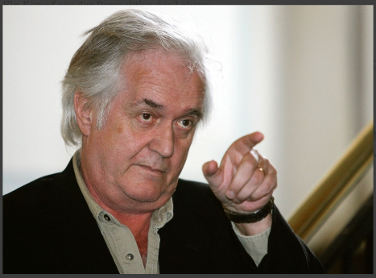
Henning Mankell (1948-2015)
«Unser menschliches Ich ist nichts anderes als das Wissen um unsere Sterblichkeit. Wer sich seine Angst vor dem Unbekannten eingesteht, begreift, was es bedeutet, ein Mensch zu sein.
Ein Leben lang trachten wir danach, unsere Kenntnisse, unser Wissen und unsere Erfahrungen zu vermehr. Doch letzten Endes wird sich alles in Nichts auflösen.»
  (aus «Treibsand», S. 120)
Notes:
Mankell H. (2015). Treibsand. Was es heisst, ein Mensch zu sein. Zsolnay Verlag, Wien.

Slide 8
Wachsen im Leiden – ein Paradox?

Slide 9
Meine persönliche Erfahrung

Slide 10
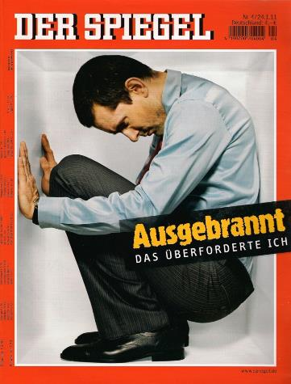
Burnout
«Ich bin nur vorangekommen, weil mir alles weggenommen wurde.»
  (eine ehemaliger Bankmanager, der heute nach einem Burnout nicht mehr im Beruf steht);
Das Negative im Leben akzeptieren = wertschätzen, dass Gott mich durchgetragen hat durch die schweren Ereignisse in meinem Leben.

Slide 11

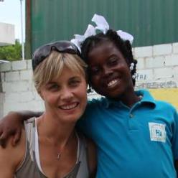
Schwere Behinderung
Edith Wolf Hunkeler - querschnittsgelähmt nach Autounfall 1994 (22-jährig)
«Man muss vieles mit sich allein ausmachen und verbringt einsame Stunden. Eltern und Freunde sind wie Griffe im Fels auf dem steinigen Weg nach oben. Am meisten helfen einem Menschen, mit denen man sich ohne viele Worte versteht.»
Später dramatische Siege in den Parolympics
2014 Sonderbotschafterin World Vision:
  «Ich gebe gerne ein Stück von meinem Glück weiter. Es ist ein kleiner Schritt, um jemandem die Welt zu verändern!»
Gerade solche einschneidenden Erlebnisse waren es, die ihren Optimismus und ihren unbändigen Kampfgeist offenbart und in ihr den Wunsch geweckt haben, anderen zu helfen.

Slide 12
Was ist ein Paradox?
Es besteht ein Widerspruch zwischen dem Behaupteten einerseits und unseren Erfahrungen im alltäglichen Leben.
Behauptung: Stark werden an Belastung – ist das nicht zynisch, ein Trostpflaster, Schönreden, Beschwichtigen, Bagatellisieren von Leiden?
Wie ist das möglich?

Slide 13
Übersicht
1. Drei Paradoxe des Leidens: Zeit, Willenskraft, Verheissungen
2. Leiden lässt uns innerlich wachsen
3. Leiden öffnet den Blick über die Endlichkeit hinaus
4. Erst in der Dunkelheit sehen wir die Sterne
5. Gott bleibt der gleiche – im Überfluss und in der Wüste

Slide 14
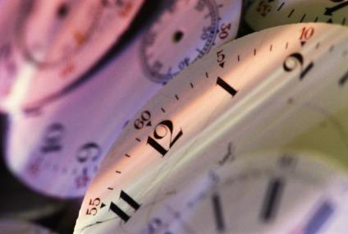
Paradox 1: der Zeitfaktor
Warum kann man Heilung nicht beschleunigen?
Notes:
Wir meinen oft, eine intensive Therapie, ein intensiver geistlicher Prozess, eine intensive Seelsorge / Gebet, könne eine Krise verkürzen;
Leidensprozess und Heilungsprozess braucht seine Zeit
Thema : Beschleunigung und Entfremdung (Hartmut Rosa)
Und doch: ZEIT HEILT WUNDEN
Message: GIB DIR ZEIT – ERGIB DICH IN DEN RHYTHMUS DES LEBENS, DEN Gott IN DEINEM LEBEN ZULÄSST; versuche nichts in gehetztem Tempo zu forcieren
BILD DES LANGSAM GEWACHSENEN HOLZES (Geigenbau, Schleske)

Slide 15
Paradox 1: der Zeitfaktor
Kann man das Leiden nicht abkürzen?
Wir meinen oft, eine intensive Therapie, ein intensiver geistlicher Prozess, eine intensive Seelsorge / Gebet, könne eine Krise verkürzen;
Bild: Pflanzen durch Ziehen im Wachsen beschleunigen.
Leidensprozess und Heilungsprozess braucht seine Zeit
Zeitphänomen: Beschleunigung und Entfremdung
(Hartmut Rosa)
Paradox: ZEIT HEILT WUNDEN
Notes:
Wir meinen oft, eine intensive Therapie, ein intensiver geistlicher Prozess, eine intensive Seelsorge / Gebet, könne eine Krise verkürzen;
Leidensprozess und Heilungsprozess braucht seine Zeit
Thema : Beschleunigung und Entfremdung (Hartmut Rosa)
Und doch: ZEIT HEILT WUNDEN
Message: GIB DIR ZEIT – ERGIB DICH IN DEN RHYTHMUS DES LEBENS, DEN Gott IN DEINEM LEBEN ZULÄSST; versuche nichts in gehetztem Tempo zu forcieren
BILD DES LANGSAM GEWACHSENEN HOLZES (Geigenbau, Schleske)

Slide 16
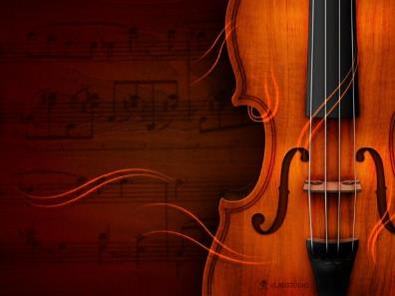
Achtsamkeit – Rhythmus des Lebens
GIB DIR ZEIT – ERGIB DICH IN DEN RHYTHMUS DES LEBENS, DEN GOTT IN DEINEM LEBEN ZULÄSST; versuche nichts in gehetztem Tempo zu forcieren
NUR AUS LANGSAM GEWACHSENEM HOLZ WIRD EINE GUTE VIOLINE
(Martin Schleske)

Slide 17
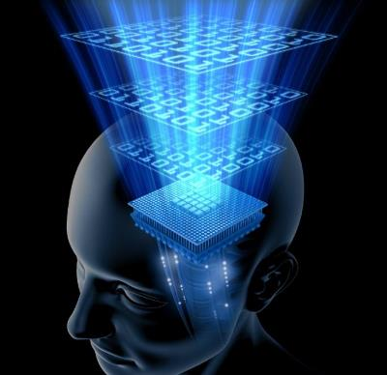
Paradox 2: Verstand gegen Gefühl
«Warum kann ich meine negativen Gefühle, Verletzungen, meine dunklen, drehenden Gedanken nicht mit dem Verstand überwinden?»

Slide 18
Paradox 2: Verstand gegen Gefühl
«Sonst bin ich ein extremer Verstandesmensch. Warum kann ich meinen Körper nicht mit Vernunft lenken?»
Kognitives Paradigma: «Mit den Gedanken kann man die Gefühle verändern.» – Paradox des Leidens.
Warum lässt sich der Hebel der Gefühle nicht einfach umlegen? Warum kann ich nicht die Jalousie mit Hilfe meines Verstandes, mit guten Gedanken, mit göttlichen Verheissungen beliebig hochziehen, um das Licht in mein Dunkel fallen zu lassen?“

Slide 19
Die Vernunft kann nicht trösten
Illusion des Verstandes und der Erkenntnis als Lösung
«Ich denke, deshalb bin ich»
Vernunft allein kann nicht trösten
Alle Fachliteratur und alle Experten können die durchtrennten Nerven nicht wiederherstellen.
NEUE WEGE: eine Umarmung, ein berührendes Lied, selbst ein einfaches warmes Wolltuch, ein inbrünstiges Gebet
BEISPIEL: Der Theologieprofessor im Heilungsgebet: nachdem alle Wissenschaft nicht helfen konnte, wurde er in einer kleinen Versammlung von Gott berührt.

Slide 20
Paradox 3: Verheissung und Enttäuschung
Warum gehen so viele Verheissungen nicht in Erfüllung?
Notes:
Paradox zwischen Verheissungen und Enttäuschten Hoffnungen
„Du musst mehr beten! Betest du mit deinem Mann zusammen? Wo zwei oder drei beten, da wirkt Gott! Gott will doch, dass es uns gut geht!“
BEISPIEL: ICH HABE DURCH MEINE SCHMERZENDE SCHULTER VIEL GELERNT (Fr. F); vorher konnte ich Einschränkungen meiner Fitness nicht vorstellen, nicht akzeptieren; jetzt muste ich lernen mit diesen Grenzen.
BEISPIEL: Jubeljahr statt Katastrophenjahr der Schwachheit
Körper setzt mir jetzt die Grenzen, die vorher der Wille überrollt hat;
„Jubeljahr“ – ein Jahr Ruhezeit, die sie sich vorher nicht gegeben hat. Mich nicht schlecht fühlen, wenn ich eigen Wünsche erfülle.

Slide 21
Paradox 3: Verheissung und Enttäuschung
Warum gehen so viele Verheissungen nicht in Erfüllung?
Menschen in Krisen klammern sich an Verheissungen – nicht nur christliche (Medizinfortschritt, alternative Heilung, christliche Prophetie u.a.)
Hoher Preis zur Erlangung der Verheissung: Diäten, schmerzhafte Therapien mit hohen Nebenwirkungen, Wallfahrten, Leben im ständigen Konflikt mit der Wirklichkeit
Wie gehen sie um mit den enttäuschten Hoffnungen?
Notes:
Paradox zwischen Verheissungen und Enttäuschten Hoffnungen
„Du musst mehr beten! Betest du mit deinem Mann zusammen? Wo zwei oder drei beten, da wirkt Gott! Gott will doch, dass es uns gut geht!“
BEISPIEL: ICH HABE DURCH MEINE SCHMERZENDE SCHULTER VIEL GELERNT (Fr. F); vorher konnte ich Einschränkungen meiner Fitness nicht vorstellen, nicht akzeptieren; jetzt muste ich lernen mit diesen Grenzen.
BEISPIEL: Jubeljahr statt Katastrophenjahr der Schwachheit
Körper setzt mir jetzt die Grenzen, die vorher der Wille überrollt hat;
„Jubeljahr“ – ein Jahr Ruhezeit, die sie sich vorher nicht gegeben hat. Mich nicht schlecht fühlen, wenn ich eigen Wünsche erfülle.

Slide 22
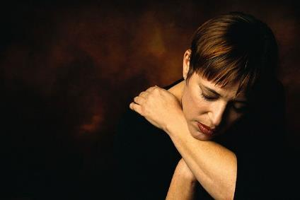
Akzeptanz statt Wunderfokus
ICH HABE DURCH MEINE SCHMERZENDE SCHULTER VIEL GELERNT; vorher konnte ich Einschränkungen meiner Fitness nicht vorstellen, nicht akzeptieren; jetzt musste ich lernen mit diesen Grenzen zu leben.
NEUE SICHT: Körper setzt mir jetzt die Grenzen, die vorher der Wille überrollt hat;
Meine Krise soll ein «Jubeljahr» des Ausruhens sein, statt Katastrophenjahr der Schwachheit

Slide 23
Weisheit, Akzeptanz und Lebenssinn

Slide 24
12 Weisheitskompetenzen (nach Linden)
Perspektivwechsel (die Perspektive des Verursachers einnehmen können)
Selbstdistanz (die Relativierung der eigenen Bauchgefühle)
Empathie (wie fühlt sich die andere Seite?)
Emotionswahrnehmung und Emotionsakzeptanz (was ist mein Bauchgefühl und was sagt meine Vernunft?)
Emotionale Gelassenheit und Humor
Fakten- und Problemlösewissen
Kontextualismus (In welchem Gesamtzusammenhang ist es passiert?)
Wertrelativismus (es gibt auf Erden keine absolute Gerechtigkeit)
Selbstrelativierung (nimm dich nicht so wichtig)
Ungewissheitstoleranz
Nachhaltigkeit (was nützt mir langfristig?)
Problem- und Anspruchsrelativierung.
VERGEBUNG?!

Slide 25
Buch: Weisheit als Ressource
Kurze Einführung in die Weisheitsforschung
Verknüpfung von Psychotherapie und grundlegenden Werten
Spiritualität und menschliche Weisheit
Kriterien für die eigene Weisheit - Lebenspraxis

Slide 26
Leiden lässt uns innerlich wachsen

Slide 27
Post-traumatic Growth
Calhoun L. & Tedeschi, R.(2006). - Park C.L. & Fenster J.R. (2004).
Dieser relativ neue Begriff umschreibt «seelische Reifung nach einem traumatischen Ereignis». Menschen mit dieser Form der Resilienz zeigen folgende Eigenschaften:
  Mehr Mitgefühl und Empathie für andere, die durch ein Trauma oder einen Verlust gehen.
  Vermehrte psychologische und emotionale Reife im Vergleich zu Gleichaltrigen.
  Erhöhte Resilienz gegenüber Schicksalsschlägen.
  Mehr Wertschätzung für das Leben im Vergleich zu Gleichaltrigen
  Vertieftes Verständnis für die eigenen Werte, Lebenszweck und Lebenssinn.
  Mehr Wertschätzung persönlicher Beziehungen.
Notes:
Tedeschi, R. & Calhoun, L. (1995). Trauma & Transformation. CA: Sage Publications.
Posttraumatic Growth
Posttraumatic growth in children develops as a result of lessons learned from exposure to trauma or crisis (Tedeschi & Calhoun, 2004). Posttraumatic growth is manifested in several clearly defined behaviors and thought patterns not necessarily present prior to exposure (Turner & Cox, 2004). Experiences that children and adolescents may have that are associated with posttraumatic growth include (Tedeschi & Calhoun, 2004; Ungerleider, 2003):
• Feeling more compassion and empathy for others after personal trauma or loss
• Increased psychological and emotional maturity when compared to age-related peers
• Increased resiliency, the ability to “bounce back”
• A more complex appreciation of life when compared to age related peers
• A deeper understanding of one’s personal values, purpose, and meaning in life
• A greater value of interpersonal relationships
Tedeschi, R. & Calhoun, L. (1995). Trauma & Transformation. CA: Sage Publications.
Park C.L. & Fenster J.R. (2004). Stress-Related Growth: Predictors of Occurrence and Correlates with Psychological AdjustmentJ ournal of Social and Clinical Psychology 23:195-215.

Slide 28
Leiden macht uns zu besseren Therapeuten
Leiden formt unseren Charakter (sogar Jesus: «er lernte an dem, was er litt»)
Leiden öffnet unseren Blick für Menschen, die ebenfalls leiden
Leiden verändert unsere Prioritäten
Leiden macht uns barmherziger und mitfühlender
Leiden kann neue Energien freisetzen, für Dinge, die sich wirklich lohnen.
Leiden macht uns reifer, so dass wir andern etwas weitergeben können von der neu gewonnen Weisheit

Slide 29
Leiden öffnet den Blick über die Endlichkeit hinaus
«Herr, lehre uns bedenken, dass wir sterben müssen, damit wir klug werden!» (Psalm 90,12)
«Ich bin ganz sicher, dass alles, was wir zurzeit erleiden, nichts ist, verglichen mit der Herrlichkeit, die Gott uns einmal schenken möchte.» (Römer 8,18)

Slide 30
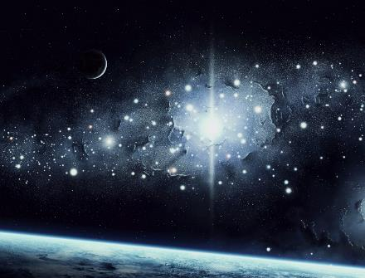
Paradox 4: DUNKELHEIT UND LICHT
Klischee: Leiden verdunkelt das Leben!
«Auf leisen Pfoten von Dunkel zu Dunkel» (Mankell, S. 251)
Notes:
Lebenskrisen ---- RINGEN MIT GOTT als notwendiger Schritt in der Verarbeitung des Leidens –
CHRISTLICHER EXISTENZIALISMUS: Es gibt nicht immer Gründe für das Leiden, nicht immer Sinn;
SINNERFÜLLUNG: „auf dass“
OHNE Gott (Jochen Klepper)
PARADOX: „Leiden verdunkelt das Leben!“
Gegenbeispiel: „So nimm denn meine Hände“ (Julie Hausmann)

Slide 31
Paradox 4: DUNKELHEIT UND LICHT
Leiden ist Dunkelheit!
ABER: Ausgerechnet in der Dunkelheit sehen wir die Sterne (Beispiel Ann-Sophie)
Schon ein kleines Licht vertreibt die Dunkelheit
Unser Unglaube verdeckt unsere Augen
LERNEN DIE STERNE IN DER NACHT WAHRZUNEHMEN
Hoffnung – Leitmuster – neue Richtung!
Notes:
Lebenskrisen ---- RINGEN MIT GOTT als notwendiger Schritt in der Verarbeitung des Leidens –
CHRISTLICHER EXISTENZIALISMUS: Es gibt nicht immer Gründe für das Leiden, nicht immer Sinn;
SINNERFÜLLUNG: „auf dass“
OHNE Gott (Jochen Klepper)
PARADOX: „Leiden verdunkelt das Leben!“
Gegenbeispiel: „So nimm denn meine Hände“ (Julie Hausmann)

Slide 32
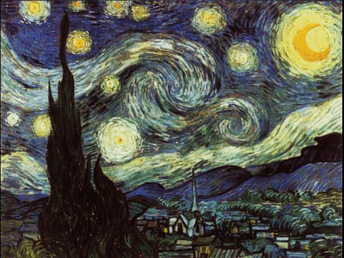
So nimm denn meine Hände…
So nimm denn meine Hände / und führe mich
bis an mein selig Ende / und ewiglich.
Ich mag allein nicht gehen, / nicht einen Schritt:
wo du wirst gehn und stehen, / da nimm mich mit.
In dein Erbarmen hülle / mein schwaches Herz
und mach es gänzlich stille / in Freud und Schmerz.
Laß ruhn zu deinen Füßen / dein armes Kind:
es will die Augen schließen / und glauben blind.
Wenn ich auch gleich nichts fühle / von deiner Macht,
du führst mich doch zum Ziele / auch durch die Nacht:
so nimm denn meine Hände / und führe mich
bis an mein selig Ende / und ewiglich!
Julie Hausmann
… du führst mich doch zum Ziele / auch durch die Nacht.

Slide 33

Dir gehört mein Lob – in jeder Lebenslage
Dir gehört mein Lob, wenn der Segen in Strömen fließt,
du mir mehr als genügend gibst, dir gehört mein Lob.
Und dir gehört mein Lob, auch wenn ich mich verloren fühl, in der Wüste und ohne Ziel, dir gehört mein Lob.
Und dir gehört mein Lob, wenn der Weg auch nicht einfach ist, sich mein Lobpreis mit Leiden mischt, dir gehört mein Lob.
Matt Redmann - https://www.youtube.com/watch?v=-NFNWNYtuJ4
Notes:
Dir gehört mein Lob, wenn der Segen in Strömen fließt,
du mir mehr als genügend gibst, dir gehört mein Lob.
Und dir gehört mein Lob, auch wenn ich mich verloren fühl
in der Wüste und ohne Ziel, dir gehört mein Lob.
Jeder Segen, den du schenkst, wird zum Lob für dich,
und selbst wenn ich im Dunkeln steh, Herr, gilt das für mich.
Jesus, dir gehört all mein Lob, dir gehört mein Lob.
Jesus, dir gehört all mein Lob, deinen Namen preise ich, Herr.
Dir gehört mein Lob, wenn die Sonne am Himmel scheint.,
es "das Leben gut mit mir meint", dir gehört mein Lob.
Und dir gehört mein Lob, wenn der Weg auch nicht einfach ist,
sich mein Lobpreis mit Leiden mischt, dir gehört mein Lob.
Jeder Segen, den du schenkst, wird zum Lob für dich,
und selbst wenn ich im Dunkeln steh, Herr, gilt das für mich.
Jesus, dir gehört all mein Lob, dir gehört mein Lob.
Jesus, dir gehört all mein Lob, deinen Namen preise ich, Herr.
Egal, was du mir gibst, egal, was du mir nimmst,
du bist und bleibst mein Gott, nur dir gehört mein Lob.
Egal, was du mir gibst, egal, was du mir nimmst,
du bist und bleibst mein Gott, nur dir gehört mein Lob.
Jesus, dir gehört all mein Lob, dir gehört mein Lob.
Jesus, dir gehört all mein Lob, deinen Namen preise ich, Herr.
Jesus, dir gehört all mein Lob, dir gehört mein Lob.
Jesus, dir gehört all mein Lob, deinen Namen

Slide 34
Thesen und Zusammenfassung
Zerbrechlichkeit gehört zu unserem Leben. (Römer 8, 18ff)
Vier Paradoxe der Resilienz
Gib dir Zeit! Ergib dich in den Rhythmus des Lebens, den Gott in deinem Leben zulässt
Baue nicht nur auf den Verstand, lass dich in deinem Herzen ansprechen (aber schalte den Verstand auch nicht völlig aus)
Gib die Hoffnung nicht auf, auch wenn manche Versprechungen und Wünsche nicht in Erfüllung gehen!
Lerne im Dunkeln zu gehen – du bist nicht allein! Gott ist da – auch in den Zeiten der Wüstenwanderung

Slide 35
Danke für Ihre Aufmerksamkeit
DOWNLOAD
www.samuelpfeifer.com
www.seminare-ps.net

